Slide 1


Slide 2

CURSO DE FORMACIÓN
GESTIÓN DE PROYECTOS ELECTROMECÁNICOS
Según 7ma edición PMBOK® - PROJECT MANAGEMENT INSTITUTE
MAYOR ENFOQUE A RESULTADOS… QUE A ENTREGABLES

Slide 3
SESIÓN 06
EL MAYOR FACTOR DE DISCUSIÓN: EL CRONOGRAMA

Slide 4
Agenda
1
TIPOS DE CRONOGRAMAS: ¿CUÁL TE SIRVE MÁS?
2
REGLAS DE MEDICIÓN
3
DEFINICIÓN DE ACTIVIDADES, SECUENCIAMIENTO, DURACIÓN Y HOLGURAS
4
¿EL CRASHING ó EL FAST TRACKING?
5
CASOS PRÁCTICOS

Slide 5
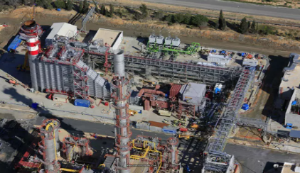
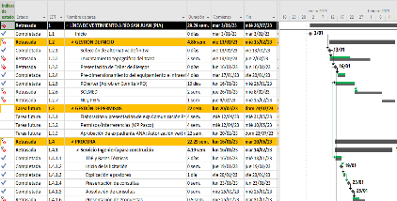
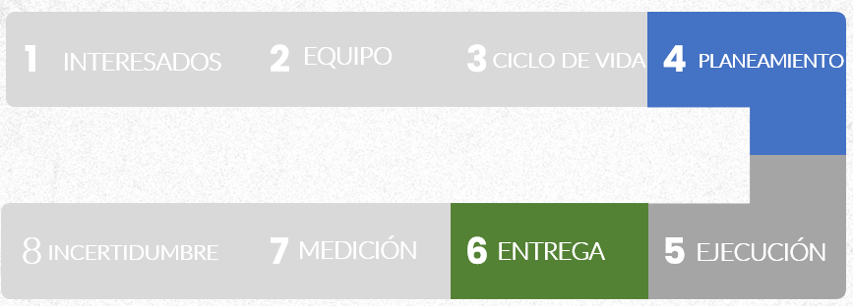
03. ACTIVIDADES, SECUENCIAMIENTO, DURACIÓN Y HOLGURAS
Procedimiento de trabajo
Metodología
Producción
Liberación de interferencias
EL PLAN
ES DIFERENTE AL CRONOGRAMA
Actividades
Secuenciamiento
Duraciones
Ruta crítica
Diagrama Gantt

Slide 6

03. ACTIVIDADES, SECUENCIAMIENTO, DURACIÓN Y HOLGURAS
Es el proceso donde se descompone los paquetes de trabajo en actividades, las cuales proveen la base para estimar, programar, ejecutar, monitorear y controlar el trabajo del proyecto.
1. Descomposición
2. Planeamiento gradual (Rolling Wave Planning)
No es lo mismo que REPLANIFICACIÓN

Slide 7
03. ACTIVIDADES, SECUENCIAMIENTO, DURACIÓN Y HOLGURAS
1. Final a Inicio (Finish-to-Start FS):
A = 4 días
B = 3 días
Método de diagramación por precedencias (PDM)
El inicio de la actividad sucesora B depende del fin de la actividad predecesora A.
4 días
3 días
A
A
2. Final a Final (Finish-to-Finish FF):
El fin de la actividad sucesora B depende del fin de la actividad predecesora A
B
B
4 días en el mejor de
los casos
7 días en el peor de los casos
A
A
3. Inicio a Inicio (Start-to-Start SS):
El inicio de la actividad sucesora B depende del inicio de la actividad predecesora A.
B
B
4 días en el mejor de
los casos
7 días en el peor de los casos

Slide 8
03. ACTIVIDADES, SECUENCIAMIENTO, DURACIÓN Y HOLGURAS
Estimación análoga
Es una técnica para estimar la duración o el costo de una actividad o de un proyecto mediante la utilización de datos históricos de una actividad o proyecto similar. Es menos costosa y requiere menos tiempo que otras técnicas, pero también es menos exacta. También se le conoce como estimación Top-down.
Actividad
A
(pasado)
Actividad
B
(hoy)
Estimación paramétrica
Es una técnica en la que se utiliza un algoritmo para calcular el costo o la duración sobre la base de los datos históricos y los parámetros del proyecto. Es la técnica más exacta. Por ejemplo, los ratios de productividad podrían calcularse para:
proyecto de diseño = (cantidad de dibujos) x (# horas de trabajo por dibujo);
instalación de cable = (metros de cable) x (# horas de trabajo por metro)
x= 5y -1

Slide 9
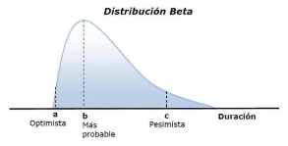
03. ACTIVIDADES, SECUENCIAMIENTO, DURACIÓN Y HOLGURAS
Estimación por tres valores
La técnica considera tres tipos de estimaciones para cada actividad:
Más probable. Se toma en cuenta los recursos que probablemente serán asignados, su productividad, las expectativas realistas de disponibilidad para la actividad del cronograma, las dependencias de otros participantes y las interrupciones.
Optimista. Toma el mejor escenario posible de lo que se describe en la estimación.
Pesimista. Toma el peor escenario posible de lo que se describe en la estimación.
Fórmulas PERT de duración de actividades (Distribución Beta)
Aplicados únicamente a actividades
(P + 4M +O)
(P -O)
6
6
Estimación por tres valores
Desviación estándar
de una actividad

Slide 10
03. ACTIVIDADES, SECUENCIAMIENTO, DURACIÓN Y HOLGURAS
Análisis de Reservas
Las estimaciones de la duración pueden incluir reservas para contingencias y/o reservas de gestión en el cronograma global del proyecto, denominadas en ocasiones reservas de tiempo o colchones, para tener en cuenta la incertidumbre del cronograma.
Las reservas para contingencias consisten en la duración estimada dentro de la línea base del cronograma que se asigna a los riesgos identificados y asumidos por la organización, para los cuales se han desarrollado respuestas de contingencia o mitigación.
Las reservas para contingencias se asocian a los “conocidos-desconocidos”, que se pueden estimar para tener en cuenta esta cantidad desconocida de re trabajo.
La reserva para contingencias puede ser un porcentaje de la duración estimada de la actividad, una cantidad fija de períodos de trabajo, o puede calcularse utilizando métodos de análisis cuantitativos, como la simulación Monte Carlo.
Las reservas de gestión sirven mayormente para propósitos de gestión y son reservas para trabajos imprevistos que estén dentro del alcance del proyecto.
Las reservas de gestión no se incluyen en la línea base del cronograma, pero forman parte de la duración general del proyecto.

Slide 11
03. ACTIVIDADES, SECUENCIAMIENTO, DURACIÓN Y HOLGURAS
Método de la ruta crítica: Critical Path Method - CPM
Actividades de Ingeniería
1
2
3
4
5
6
7
Ángel
40 horas
Víctor
30 horas
Percy
José
32 horas
25 horas
Tomás
Luis
20 horas
25 horas
Carlos
15 horas
Tiempo
En el gráfico, la ruta crítica estará dada por la secuencia de actividades de mayor duración, es decir las actividades realizadas por Ángel, Víctor y Carlos, que suman un total de 40 + 30 + 15 = 85 horas
Holgura Libre: (HL). El tiempo que una actividad puede demorarse sin demorar el inicio temprano de cualquier actividad del cronograma inmediatamente posterior.

Slide 12
03. ACTIVIDADES, SECUENCIAMIENTO, DURACIÓN Y HOLGURAS
Ejemplo del método de la ruta crítica
Recorrido hacia adelante
Holgura:
LF – EF = LS - ES
ES: Early Start: Inicio Temprano
EF: Early Finish: Fin Temprano
LS: Late Start: Inicio Tardío
LF: Late Finish: Fin Tardío
D: Duration: Duración
ES |  | EF
LS | D |  | LF
TF:
Total Float : Holgura Total
FF:
Free Float : Holgura Libre
Recorrido hacia atrás
Actividad B
Actividad D
ES 2 |  | EF 6
LS 2 | D 4 |  | LF 6
ES 6 |  | EF 11
LS 6 | D 5 |  | LF 11
Actividad A
Actividad E
ES 0 |  | EF 2
LS 0 | D 2 |  | LF 2
Holgura = 0
Holgura = 0
ES 11 |  | EF 14
LS 11 | D 3 |  | LF 14
Actividad C
ES 2 |  | EF 7
LS 6 | D 5 |  | LF 11
Holgura = 0
Holgura = 0
Holgura = 4

Slide 13
03. ACTIVIDADES, SECUENCIAMIENTO, DURACIÓN Y HOLGURAS
Considere la siguiente tabla para las preguntas 1 al 5:
1. ¿Cuál es la duración de la ruta crítica?
2. Para acortar la longitud del proyecto, el sponsor ha ofrecido remover el trabajo de la actividad E del proyecto, haciendo a la actividad D predecesora de las actividades G y F. ¿Cuál sería el efecto?
3. ¿Cuál es la holgura de la actividad B?
4. ¿Cuál es la holgura de la actividad E?
5. ¿Cuál es la holgura de la actividad D?
Actividad | Actividad predecesora | Estimado En meses
Inicio |  | 0
D | Inicio | 4
A | Inicio | 6
F | D, A | 7
E | D | 8
G | F, E | 5
B | F | 5
H | G | 7
C | H | 8
Fin | C, B | 0

Slide 14
03. ACTIVIDADES, SECUENCIAMIENTO, DURACIÓN Y HOLGURAS
Respuesta 1:
Paths | Duración
Start, D, E, G, H, C, End | 32
Start, D, F, G, H, C, End | 31
Start, D, F, B, End | 16
Start, A, F, G, H, C, End | 33
Start, A, F, B, End | 18
4
8
5
7
8
D
E
G
H
C
Inicio
Fin
7
5
6
F
B
A
La distancia total es 33 meses
La ruta crítica (duración del proyecto) es 33 meses

Slide 15
03. ACTIVIDADES, SECUENCIAMIENTO, DURACIÓN Y HOLGURAS
Respuesta 2:
Rutas | Duración
Start, D, G, H, C, End | 24
Start, D, F, G, H, C, End | 31
Start, D, F, B, End | 16
Start, A, F, G, H, C, End | 33
Start, A, F, B, End | 18
No hay efectos sobre la ruta crítica. La ruta ahora es:
4
5
7
8
D
G
H
C
Inicio
Fin
7
5
6
F
B
A

Slide 16
03. ACTIVIDADES, SECUENCIAMIENTO, DURACIÓN Y HOLGURAS
Respuesta 3, 4 y 5:
8
5
7
8
4
4 12
E
F= 1
5 13
13 18
G
F= 0
13 18
18 25
H
F= 0
18 25
25 33
C
F= 0
25 33
0 4
D
F= 1
1 5
Fin
Inicio
7
5
6
6 13
F
F= 0
6 13
13 18
B
F= 15
28 33
0 6
A
F = 0
0 6
Duración total: 33 meses

Slide 17
04. ¿CRASHING ó FAST TRACKING?
Compresión del cronograma
Dos técnicas usadas para la compresión del cronograma:
  Intensificación (Crashing). Es una técnica utilizada para acortar la duración del cronograma con el menor incremento de costo posible mediante la aportación de recursos. La intensificación o crashing incrementa los costos pero se busca reducir tiempo al menor costo adicional posible.
  Ejecución rápida (Fast Tracking). Es una técnica de compresión del cronograma en la que las actividades o fases que normalmente se realizan en secuencia se llevan a cabo en paralelo, por lo menos en parte de su duración.. La ejecución rápida puede dar como resultado un reproceso y aumento del riesgo.
Ingeniería
Ingeniería
Procura
Procura
Antes
Con ejecución rápida
(Fast Tracking)

Slide 18
04. ¿CRASHING ó FAST TRACKING?
Plan: 91%
Real: 91%
SPI: 1.0
FECHA DE CORTE

Slide 19
Verifica cuánto has aprendido hoy:
Durante la ejecución, su cliente le ha pedido que reduzca el plazo del proyecto en 03 semanas. En términos del cronograma del proyecto, esto significa que:
a) Ud debe proponer ejecutar una compresión (crashing) del cronograma como la mejor opción para completar el nuevo plazo requerido.
b) Ud debe proponer ejecutar una aceleración (fast tracking) como la mejor opción para completar el nuevo plazo requerido.
c) Su proyecto tiene una flotación negativa.
d) Ud no puede entregar el proyecto 03 semanas antes sin impactar la calidad del proyecto.
2. El calendario de su proyecto de bombeo de agua tratada indica un plazo de 15 meses, pero su cliente acaba de darse cuenta de que existe un requisito normativo que exige finalizar el proyecto en una fecha determinada e insiste en que este proyecto debe terminarse en 12 meses. ¿Cuál de las siguientes opciones es la mejor?
Decirle al cliente que se puede hacer y recortar las estimaciones en un 20%.
Reducir el alcance en un 20%, informar al cliente de que la ruta crítica ha cambiado y volver a presentar el calendario para su revisión.
Manténgase firme. Reducir el alcance o el tiempo dará lugar a un resultado inferior del proyecto.
Informar al cliente de las repercusiones y, a continuación, hacer un crashing al proyecto.

Slide 20
Verifica cuánto has aprendido hoy:
3. Una empresa de ingeniería está trabajando en un diseño de reubicación de una red de MT; sin embargo, el ingeniero principal tuvo que abandonar el proyecto para atender una urgencia. Esto lleva a un retraso en el cronograma porque no hay información resguardada sobre la troncal de la línea de MT y se requiere que el especialista esté allá para la firma de los planos. Este hecho causa un retraso en la finalización del proyecto. Esto es un ejemplo de:
a) Dependencias internas
b) Fast Track o crashing
c) Descomposición gradual
d) Dependencia obligatoria
4. Michael Funk está dirigiendo un proyecto de energía solar para una comunidad alejada de los grandes centros urbanos. Hay varias actividades que se están retrasando en relación a la duración estimada en la línea base. ¿Cuál de los siguientes ítems es MENOS probable que esté causando estos retrasos?
a) La ley de Parkinson
b) Procrastinación
c) La ley de los rendimientos decrecientes
d) Síndrome del estudiante

Slide 21
Verifica cuánto has aprendido hoy:
5. Usted es el Project Manager de un proyecto de construcción de una planta de cemento. El sponsor no está contento por los retrasos que surgen día a día en su proyecto y le ha anticipado que no aprobará ningún adicional al presupuesto. Ante este escenario, la mejor estrategia a implementar es:
Replantear el proyecto usando la estimación PERT.
Realizar un Fast Tracking.
Hacer uso de la reserva de gestión.
Realizar un Crashing.

Slide 22


